Slide 1

SEDANG (Sekolah DariNG)
Mempermudah kegiatan belajar mengaahr

Slide 2
IDE
Pada awalnya saya memiliki ide untuk membuat sebuah website yang memadukan antara google classroom dan Socrative,jadi di dalam website tersebut guru bukan hanya bisa memberikan soal dalam bentuk pdf,word atau yang lainnya tetapi juga bisa membuat quiz untuk muridnya.tetapi karena pada saat malam hari saya sangat mengantuk jadi tidak bisa mengerjakan secara maksimal dan kehabisan waktu untuk menyelesaikan semua itu,akhirnya yang sudah jadi hanya bagian yang seperti classroom saja.

Slide 3
GOAL PROJECT
Dengan adanya website SEDANG,kita bisa mempermudah tugas guru untuk melakukan pembelajaran secarang daring,dan juga mempermudah murid dalam mengumpulkan tugas.

Slide 4
Skenario
Dikarenakan sedang ada sebuah pandemic sebuah sekolah memutuskan untuk meakukan pembelajaran secara daring,tetapi mereka bingung mau menggunakan aplikasi apa,lalu seorang guru menemukan sebuah website yang Bernama SEDANG dan mencoba mengoprasikannya,setelah mencoba guru tersebut merasa bahwa aplikasi tersebut sangat mudah digunakan karena para guru bisa dengan mudah memberikan soal” untuk para muridnya,lalu guru tersebut mengusulkan ke sekolah untuk menggunakan aplikasi SEDANG,dan setelah melakukan diskusi,akhirnya kepala sekolah setuju untuk menggunakan aplikasi SEDANG,dan besoknya para Guru langsung mendemontrasikan cara pemakaiannya kepada para murid,kurang lebih seperti ini:

Slide 5
HALAMAN SISWA

Slide 6
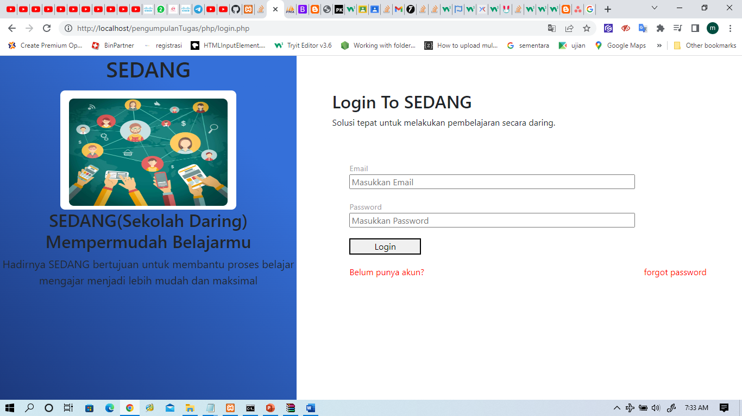
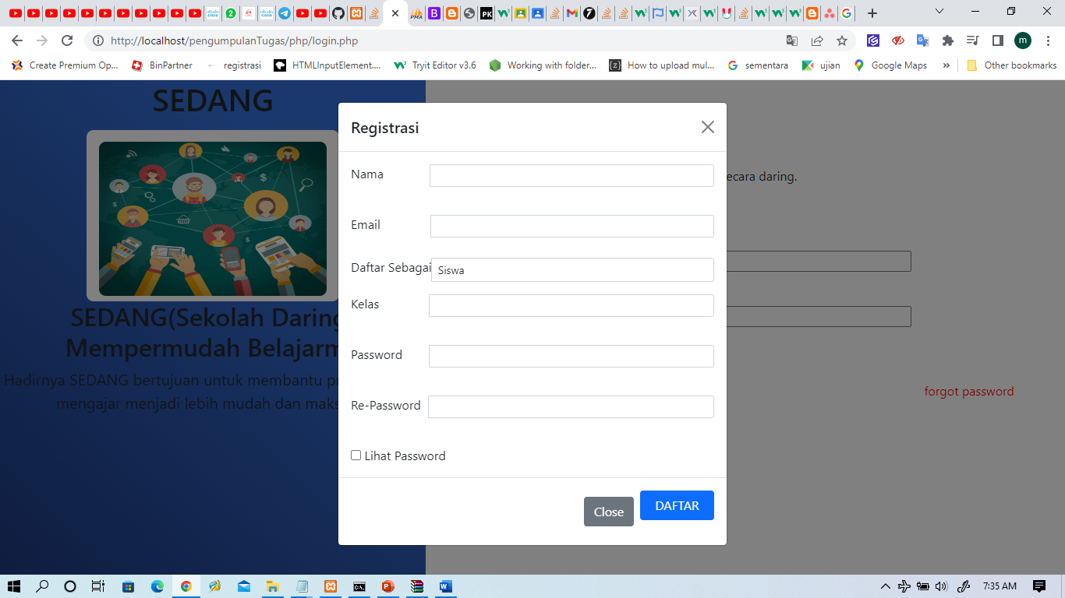
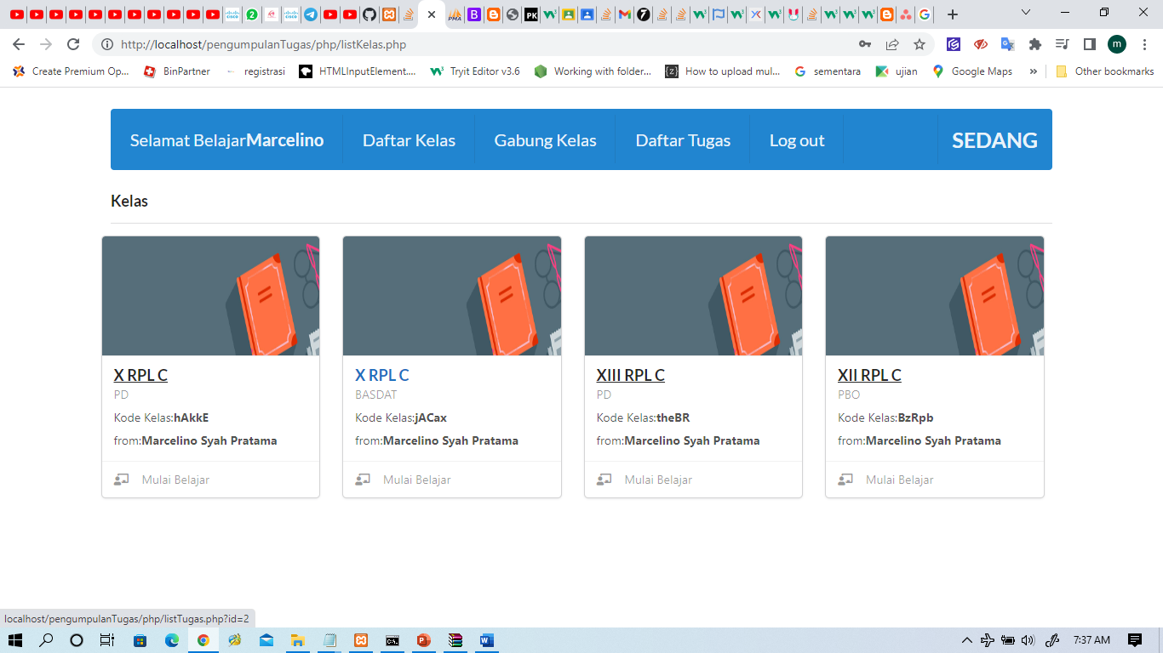
Halaman Login
Form Registrasi
Halaman List Kelas
Pada saat awal membuka kita akan diarahkan ke halaman login terlebih dahulu,jika belum memiliki akun kita bisa klik tulisan belum punya akun,untuk membuat akun dulu
Setelah klik tulisan belum punya akun maka akan muncul sebuah form yang harus diisi secara langkap seperti ini,setelah sudah terisi kita tinggal klik tombol Daftar yang berwarna biru di bagian bawah kanan form
Ketika sudah melakukan registrasi dan login sebagai murid,maka akan diarahkan ke halaman list kelas seperti gambar diatas,untuk gabung kelas seperti diatas kita harus klik tombol gabung kelas terlebih dahulu dan memasukkan kode kelas yang sudah dibagikan oleh guru kita

Slide 7
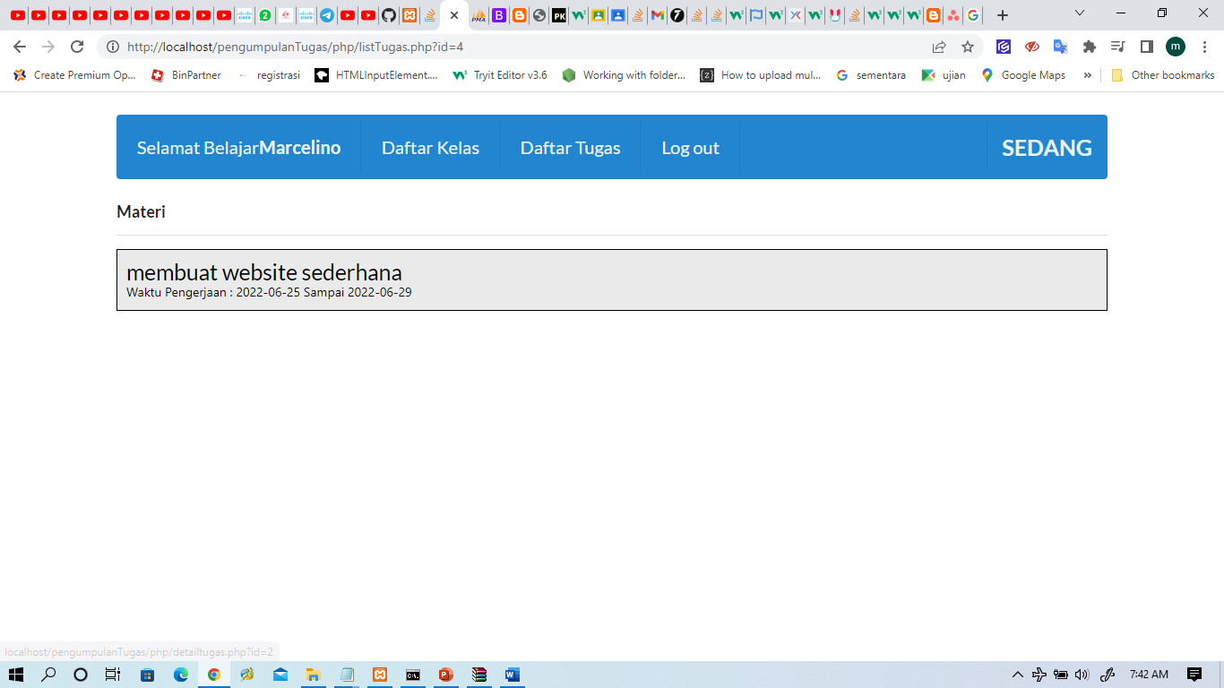
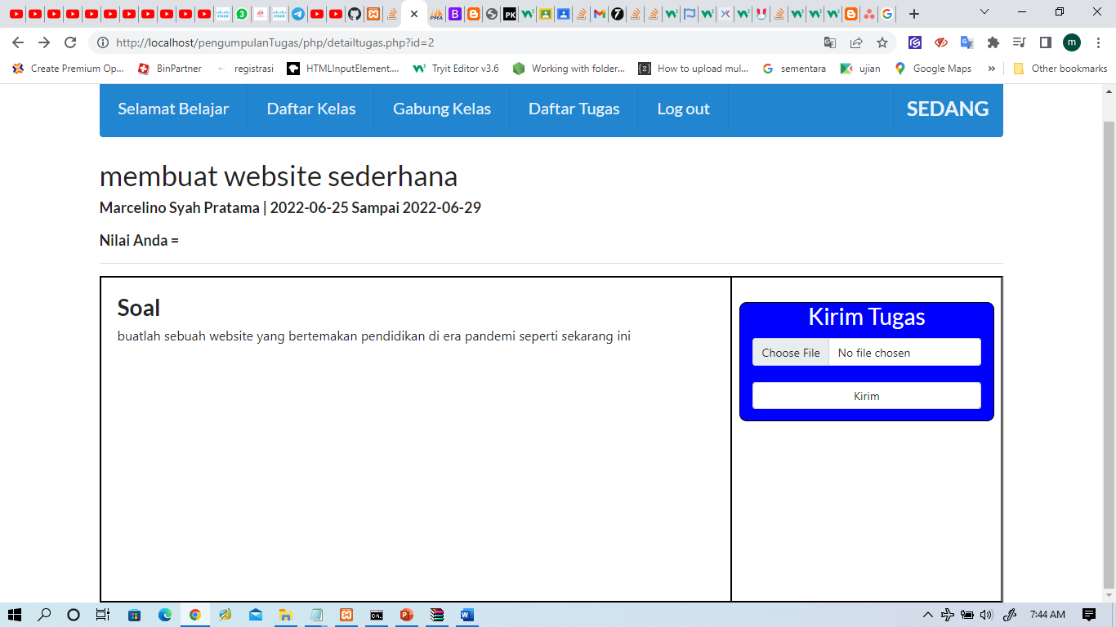
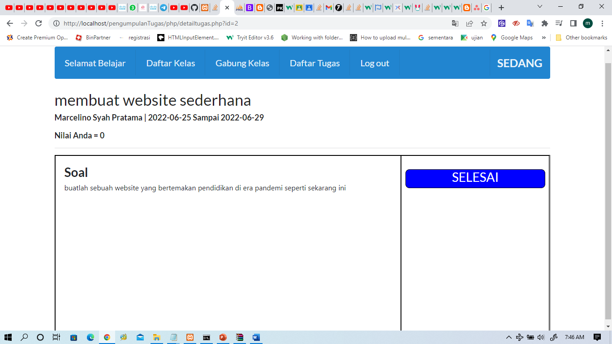
Halaman Materi
Halaman Soal
Halaman soal Ketika sudah mengerjakan
Ini adalah halaman materi dari masing” kelas,untuk mengakses ini kita harus klik salah satu kelas dan akan muncul tugas” dari kelas tersebut
Setelah klik salah satu tugas maka akan muncul halaman soal,disini kita bisa melihat soal yang sudah dibuat oleh guru kita,bisa mengirim jawaban yang sudah kita kerjakan dan juga bisa melihat nilai kita(jika nilai O berarti tugas kita belum dinilai)
Jika kita sudah mengirimkan jawaban kita makan kolom uuntuk mengirim akan hilang dan akan muncul tulisan selesai,ini bertujuan agar kita tidak bingung membedakan mana tugas yang selesai dan belum

Slide 8
HALAMAN GURU

Slide 9
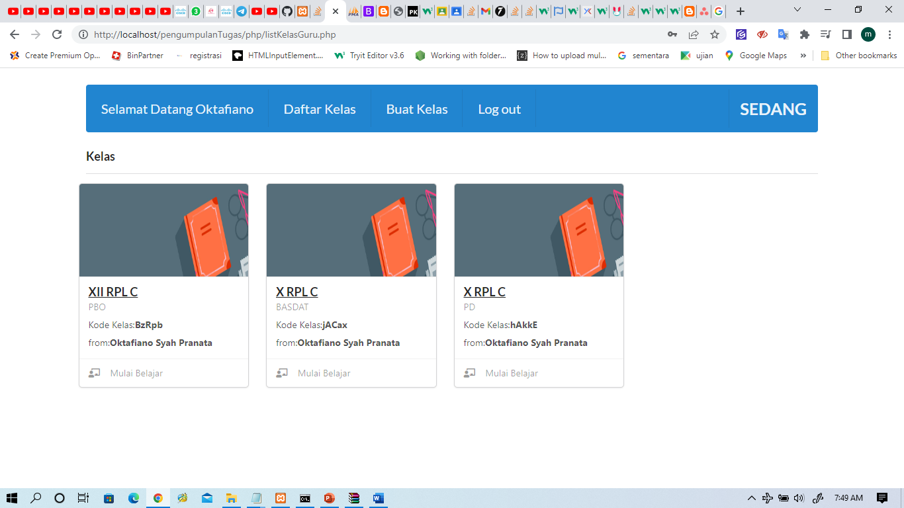
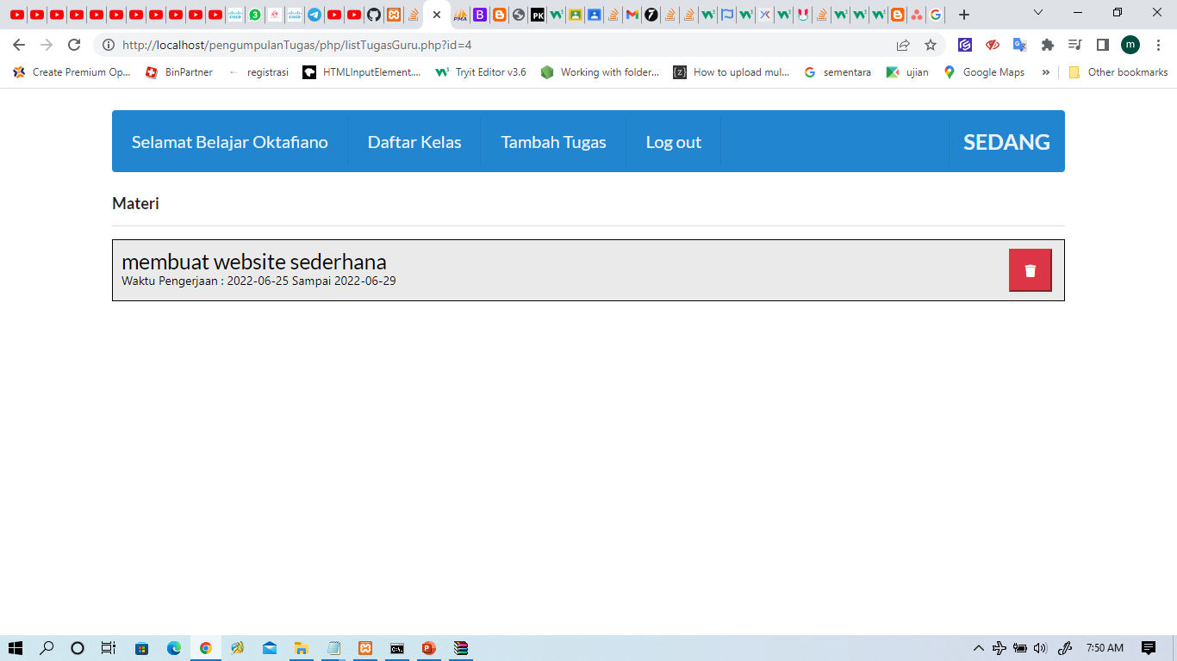
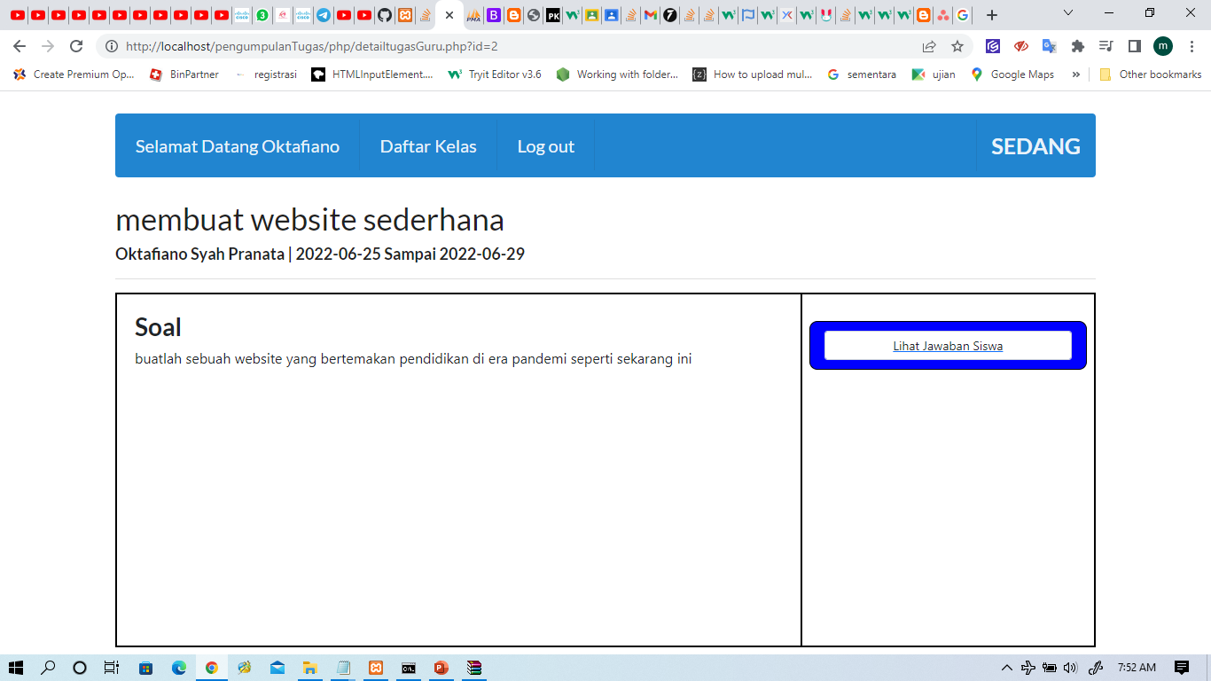
Halaman Kelas yang Sudah Dibuat
Halaman Tugas
Halaman Soal
Ini adalah halaman awal untuk guru,disini menampilkan kelas” yang sudah dibuat oleh guru tersebut
Ini adalah tampilan halaman tugas,disini guru bisa menambah dan menghapus materi yang sudah dibuat
Ini adalah halaman soal yang sudah dibuat,dan disini guru bisa menilai murid yang sudah mengerjakan tugas dengan cara klik tombol “lihat jawaban siswa”

Slide 10
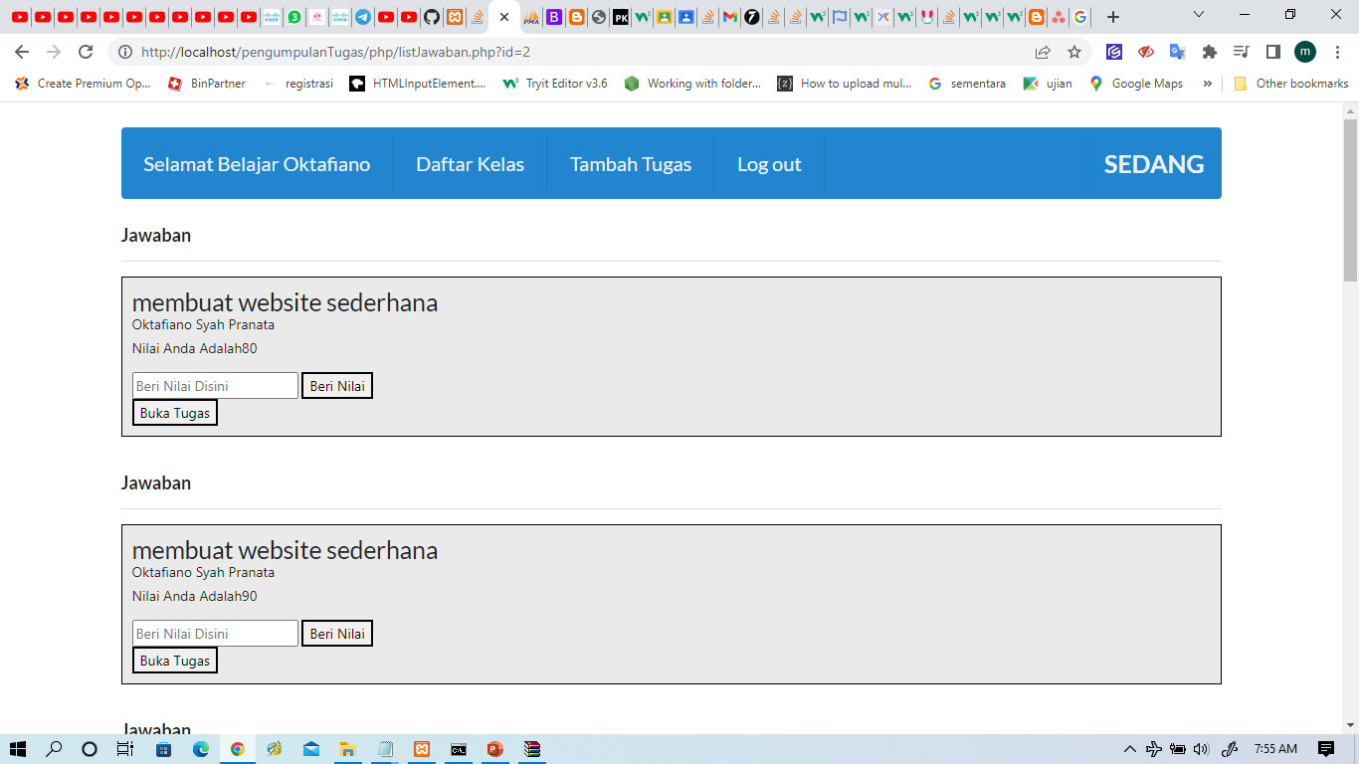
Halaman Penilaian
Ini adalah halaman untuk melihat siapa saja yang sudah mengerjakan tugas dan memberi nilai

Slide 11
TERIMAKASIH

